Slide 1


ФГБОУ ВО СГМУ (Г. АРХАНГЕЛЬСК)
МИНЗДРАВА РОССИИ
КОМПЛЕКСНАЯ ПРОГРАММА РАЗВИТИЯ
кафедры фтизиопульмонологии
на 2024-2029
Заведующий кафедрой, д.м.н., проф., чл. корр. РАН, главный внештатный специалист фтизиатр Министерства здравоохранения СЗФО и Архангельской области, вице-президент Российской Ассоциации Фтизиатров, эксперт ВОЗ
Марьяндышев Андрей Олегович
22.01.2025 г.

Slide 2
МИССИЯ, СТРАТЕГИЧЕСКАЯ ЦЕЛЬ
Миссия
Стратегическая цель
Сохранение статуса кафедры как передового центра обучающих программ, научно-исследовательских проектов кафедры и мирового уровня оказания медицинской помощи
Использование результатов инновационно-научных исследовательских проект Университета в реализации образовательных программ и в улучшении медицинской помощи жителям Арктических территорий Европейской части Российской Федерации
1
Осуществления образовательного процесса надлежащего качества в соответствии с требованиями ФГОС
Сохранение качества кадрового потенциала Кафедры
Сохранение научных исследований соответствующих мировому уровню
Сохранение международной деятельности
5
Создание межкафедральных научных проектов, основанных на молекулярных и постгеномных исследований
2
3
4

Slide 3
СОВРЕМЕННОЕ СОСТОЯНИЕ И
КЛЮЧЕВЫЕ РЕЗУЛЬТАТЫ ДЕЯТЕЛЬНОСТИ КАФЕДРЫ
Кафедра фтизиопульмонологии
Марьяндышев А.О.
д.м.н., проф., чл.корр. РАН
Никишова Е.И.
д.м.н., доц.
Химова Е.С.
ОБРАЗОВАТЕЛЬНАЯ ДЕЯТЕЛЬНОСТЬ | 3 уровня образования | 8 додипломного образования дисциплин | 9 программ ДПО
НАУЧНО-ИННОВАЦИОННАЯ ДЕЯТЕЛЬНОСТЬ | >16 статей ВАК и 13 международных публикаций | 2 патента изобретения | 3 международных проекта 2020-2024г. и гос. задание
КАДРОВАЯ ДЕЯТЕЛЬНОСТЬ | 3,99 ставок ППС 3 сотрудников, 1 ставка вспомогательного перс. | 70% сотрудников имеют ученую степень | > 30% сотрудников до 39 лет

Slide 4
Кадровый состав кафедры 2024 - 3,99 ставки
Преподаватели | Ученая степень | Должность | Планирование
Марьяндышев А.О. | д.м.н., проф., чл.-корр. РАН | зав. кафедрой
Никишова Е.И. | доцент, д.м.н. | профессор | Профессор - 2029
Химова Е.С. | Планируемая защита февраль 2025 | ассистент | Должность доцента 2025, звание доцента 2027
1,0 ставки вспомогательного персонала

Slide 5
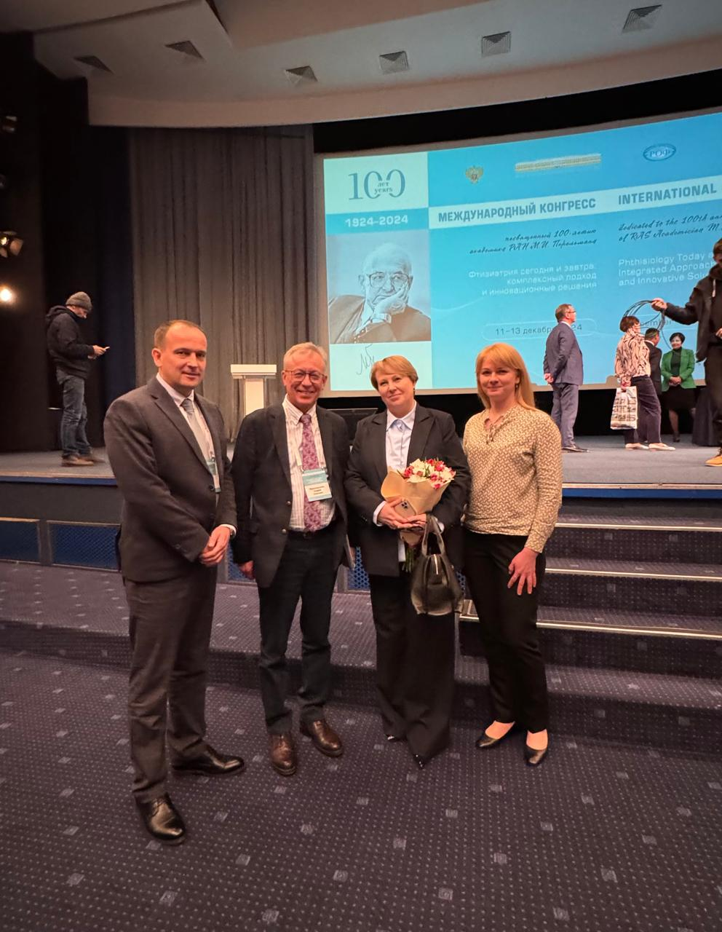
Ученики, бывшие сотрудники кафедры, руководители отделений Национального научного исследовательского центра Фтизиопульмонологии и Инфекционных болезней
Национальный конгресс
11.12.2024 г.

Slide 6
Кадровый резерв кафедры
Год | Доктор. дисс. | Кандидат. дисс. | Сотрудники
2025 | Елисеев П.И. | Химова Е.С. | ЦНИИТ ФТИИ
2026 |  | Гурьева Т.И. | АКПТД
2027 |  | Mansa Mbenga | Гамбия ТБ специалист
2028 |  | Попова Ю.С. | КВД
2029

Slide 7
Учебно-методическая работа
Год | Учебник, руководство, учебно-метод пособия | Электр. дистан. курсы ДПО | Moodle КО
2025 | Руководство ВОЗ – Марьяндышев А.О. | Обновление всех программ – для фтизиатров | Обновление всех программ, запись лекций и практических навыков. Марьяндышев А.О., Никишова Е.И., Елисеев П.И..
2026 | Учебно-методическое пособие Химова Е.С., Никишова Е.С., Марьяндышев А.О. | Обновление всех программ – для врачей общей практики | Обновление всех программ, запись лекций и практических навыков. Марьяндышев А.О., Никишова Е.И., Елисеев П.И..
2027 | Учебник Марьяндышев А.О., Никишова Е.И., Химова Е.С., Гурьева Т.И., Попова Ю.С. | Обновление всех программ | Обновление всех программ, запись лекций и практических навыков. Марьяндышев А.О., Никишова Е.И., Елисеев П.И..
2023 |  | Обновление всех программ – для фтизиатров | Обновление всех программ, запись лекций и практических навыков. Марьяндышев А.О., Никишова Е.И., Елисеев П.И..
2024 | Учебно-методическое пособие Гурьева Т.И., Никишова Е.И., Марьяндышев А.О., | Обновление всех программ – для фтизиатров | Обновление всех программ, запись лекций и практических навыков. Марьяндышев А.О., Никишова Е.И., Елисеев П.И..

Slide 8

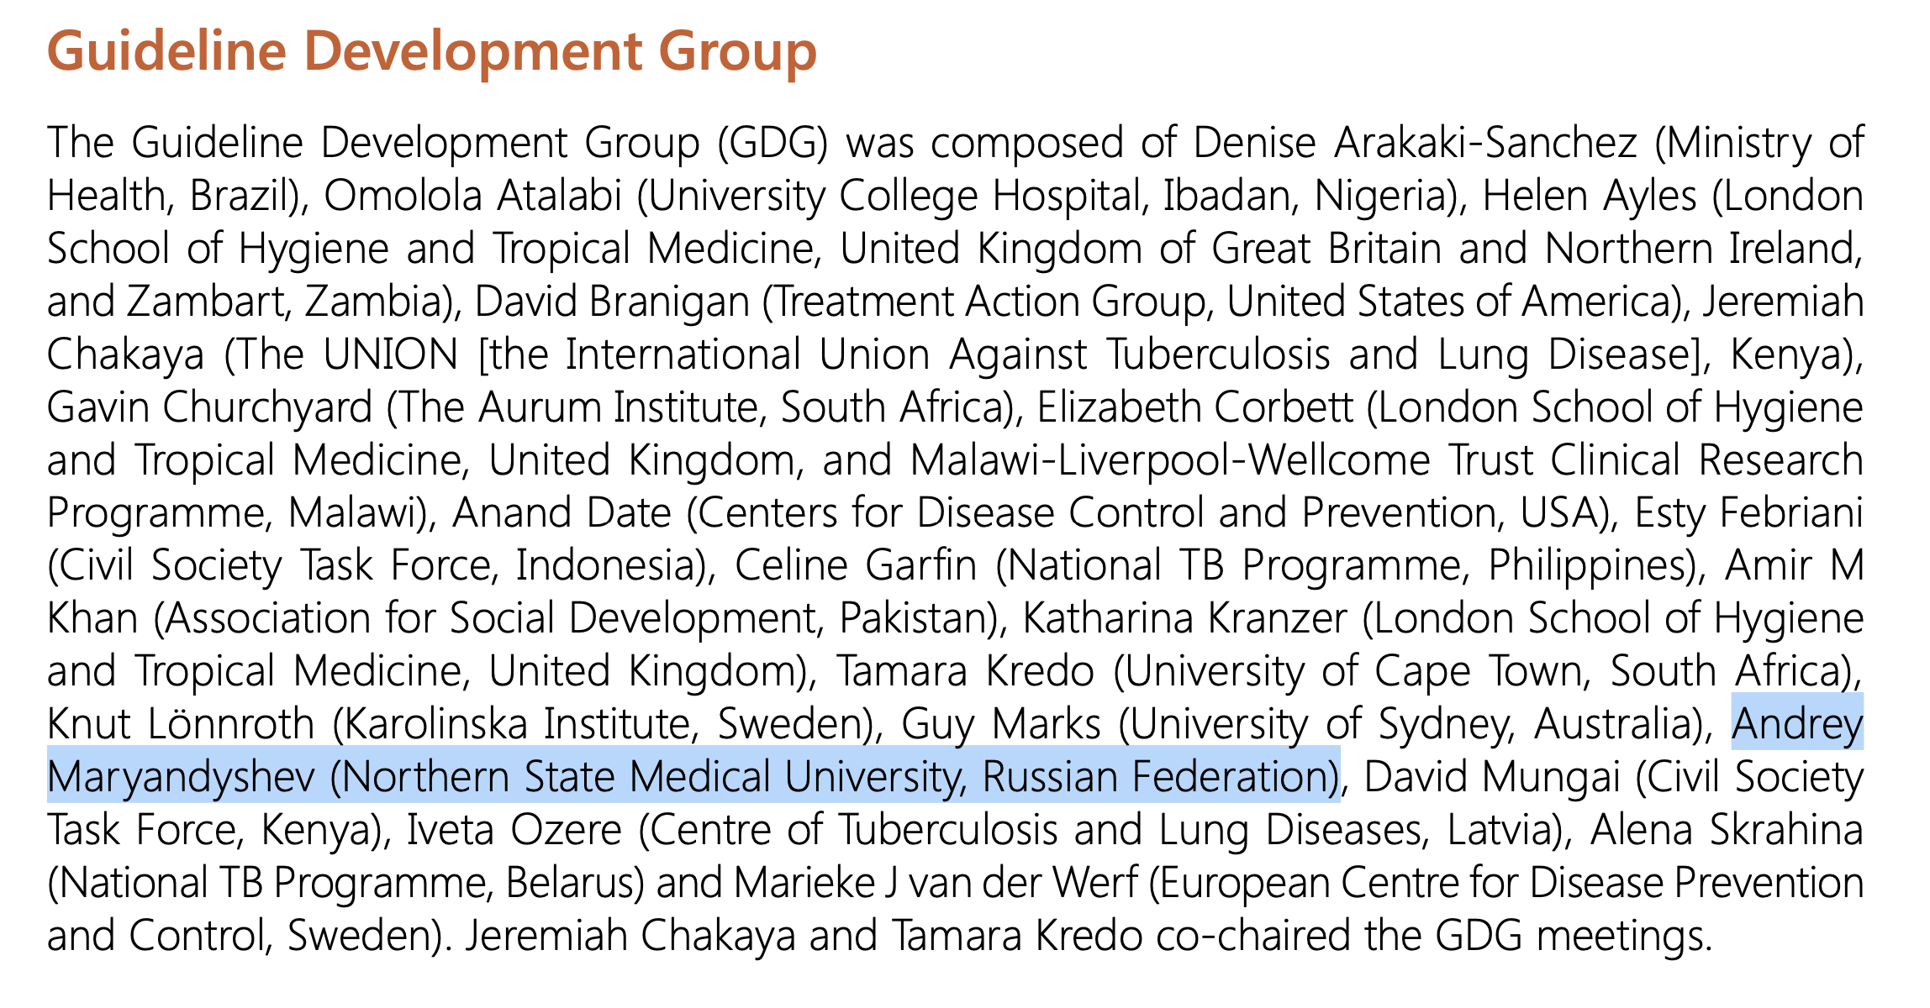
Соавтор руководства ВОЗ

Slide 9
Учебно-воспитательная работа
Регулярное обеспечение работы СНО кафедры фтизиопульмонологии (2 студентов, ответственный - Никишова .Е.И.)
Продолжить подготовку студентов, ординаторов и аспирантов для участия в общероссийских конкурсах по фтизиатрии, в конкурсе Ломоносовского и др. фондов (ответственный – Марьяндышев А.О.)
Продолжить оказание помощи студенческой команде СГМУ в подготовке к Общероссийской олимпиаде по педиатрии (ответственный – Гурьева Т.И.)

Slide 10
Учебно-воспитательная работа
Патриотическое воспитание
  история развития кафедры, фотоматериалы кафедры
Правовое воспитание
  Общение с больными, понятие «врачебной тайны», этика проведения научных исследований
Этико-деонтологическое воспитание
  морально-этическая культура общения с уязвимыми группами населения - больными, с
Гигиеническое воспитание – меры инфекционного контроля, предупреждение возникновения инфекционных болезней
Профессиональная социализация студентов
  формирование готовности работать с уязвимыми группами населения

Slide 11
Научно-исследовательская работа
 | 2025 | 2026 | 2027 | 2028 | 2029
Вице-президент РАФ
Эксперт чл.-корр. РАН | 1 | 1 | 1 | 1 | 1
Член диссертационного совета Санкт-Петербургского НИИ Фтизиопульмонологии | 1 | 1 | 1 | 1 | 1
Рецензирование НИТ НИИ туберкулеза (3 института) | 60 | 60 | 60 | 60 | 60
Рецензирование статей в журнале «Туберкулез и болезни легких», международных руководств, документов ВОЗ, Ph.D. thesis | 5 | 5 | 5 | 5 | 5
Главный редактор «Журнал медико-биологических исследований» | 1 | 1 | 1 | 1 | 1
Участие в создании и рецензировании клинических рекомендаций РАФ | 1 | 1 | 1 | 1 | 1

Slide 12
Научные проекты с финансированием исследования
№ | Название | Исполнитель
1 | Оценка эффективности и безопасности 12-ти и 9 месячного лечения туберкулеза с множественной, преширокой и широкой лекарственной устойчивостью с использованием в режиме лечения комбинации новых лекарственных препаратов - бедаквилина, деламанида, линезолида и клофазимина | Химова Е.С.
3 | Оценка эффективности, безопасности использования безинъекционных шестимесячных режимов лечения рифампицин устойчивого туберкулеза | Mansa Mbenga
4 | Использование изониазида, рифапентина и бедаквилина в схемах превентивного лечения контактных лиц из туберкулезного очага с лекарственной чувствительностью и устойчивостью возбудителя в Архангельской области». | Гурьева Т.И.
5 | Использование результатов молекулярно-эпидемиологических исследований и новых лекарственных средств, режимов в ликвидации туберкулеза в Архангельской области и Ненецком автономном округе | Попова Ю.С.

Slide 13


Slide 14
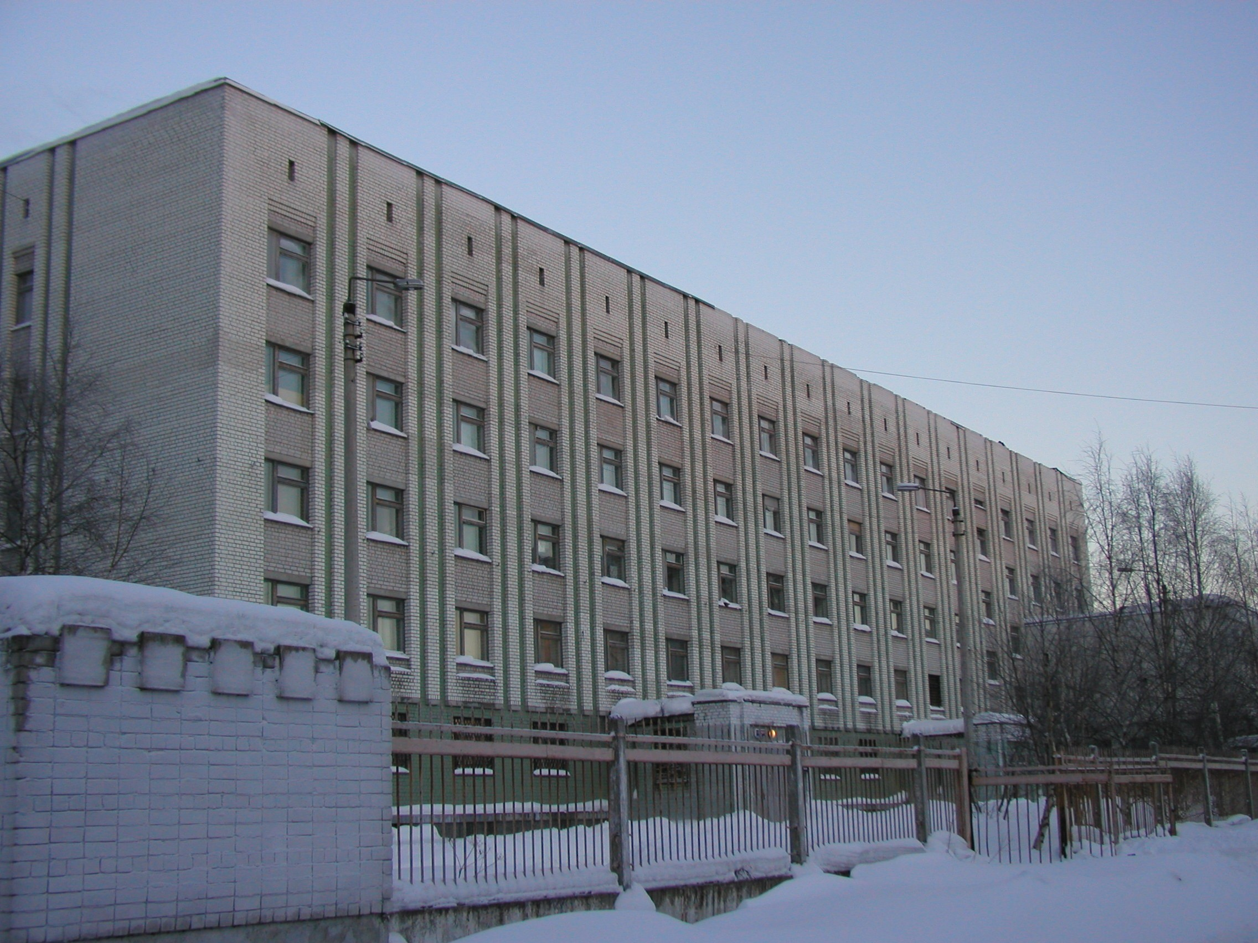
Лечебная работа
Архангельский клинический противотуберкулезный диспансер

Slide 15
Лечебная работа 2024-2029
 | 2025 | 2026 | 2027 | 2028 | 2029
Главный внештатный специалист фтизиатр СЗФО | 1 | 1 | 1 | 1 | 1
Главный внештатный специалист фтизиатр АО | 1 | 1 | 1 | 1 | 1
Внедрение мировых стандартов оказания помощи больным социально-значимыми болезнями
Организация и проведение конференций | 1 | 1 | 1 | 1 | 1
Консультирование противотуберкулезных программ в СЗФО (11 регионов) | 11 | 11 | 11 | 11 | 11
Аттестация сотрудников (врачебные категории) | 75% | 75% | 75% | 100% | 100%

Slide 16
SWOT АНАЛИЗ ДЕЯТЕЛЬНОСТИ КАФЕДРЫ
СИЛЬНЫЕ СТОРОНЫ | СЛАБЫЕ СТОРОНЫ
Высококвалифицированный кадровый состав, владеющий английским языком Высокая доля сотрудников в возрасте до 39 лет Высокая публикационная активность Высокое качество методического обеспечения дисциплин, разработанных электронных курсов Лечебная деятельность – главный специалист СЗФО Продолжающаяся проектная международная деятельность в рамках БРИКС - Эксперт ВОЗ Визитинг профессор Казахский Национальный Медицинский Университет имени С.Д. Асфендиярова Главный редактор Жукрнал медико-биологических исследований | Отсутствие возможности современной лечебной и научной деятельности в клиниках Нет современного государственного регулирования взаимоотношения клинических кафедр и лечебных учреждений
ВОЗМОЖНОСТИ | УГРОЗЫ
Участие в создании национальных клинических рекомендаций Развитие межкафедральных научных коллективов, внедрение секвенирования в научной деятельности ЦНИЛ СГМУ Подготовка новых научных работников | Сокращение финансирования университета Постоянно меняющиеся программы образования с сокращением часов преподавания и ППС Высокая педагогическая нагрузка на сотрудников Нет заинтересованности регионального министерства в поддержке научных исследований

Slide 17
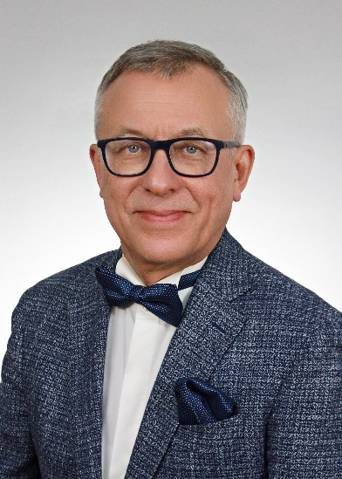
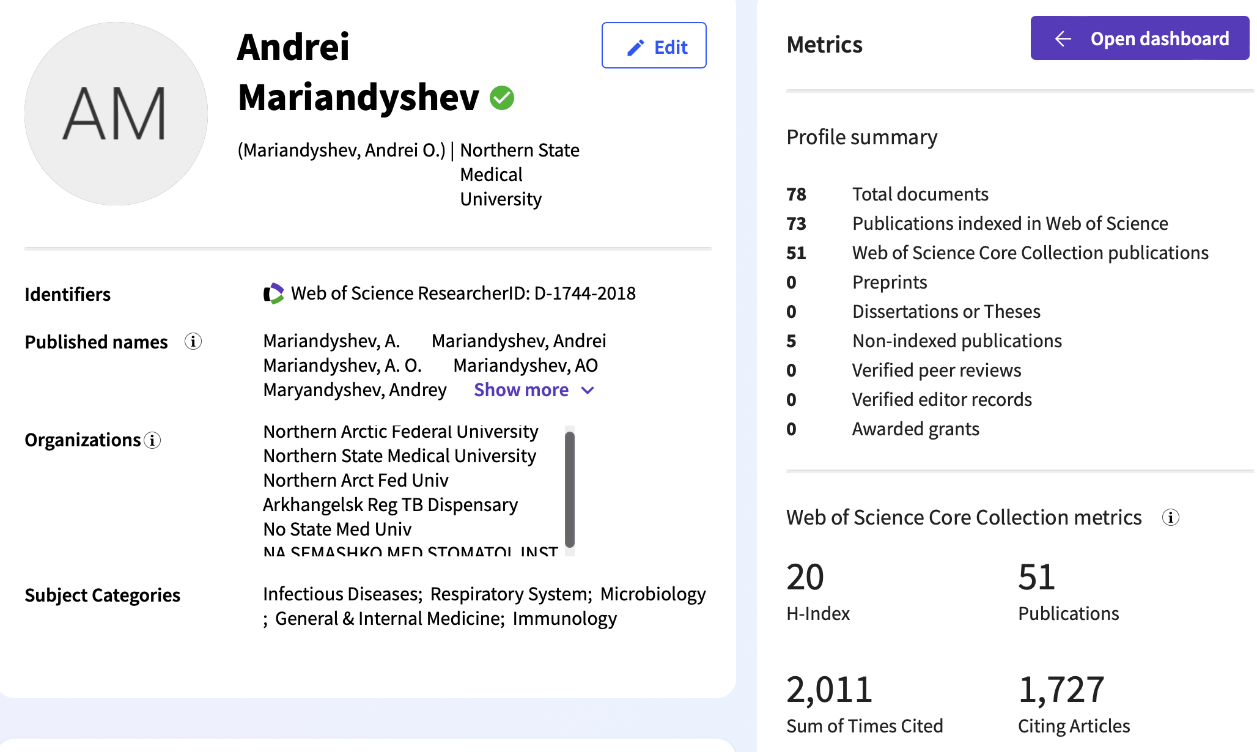

Slide 18
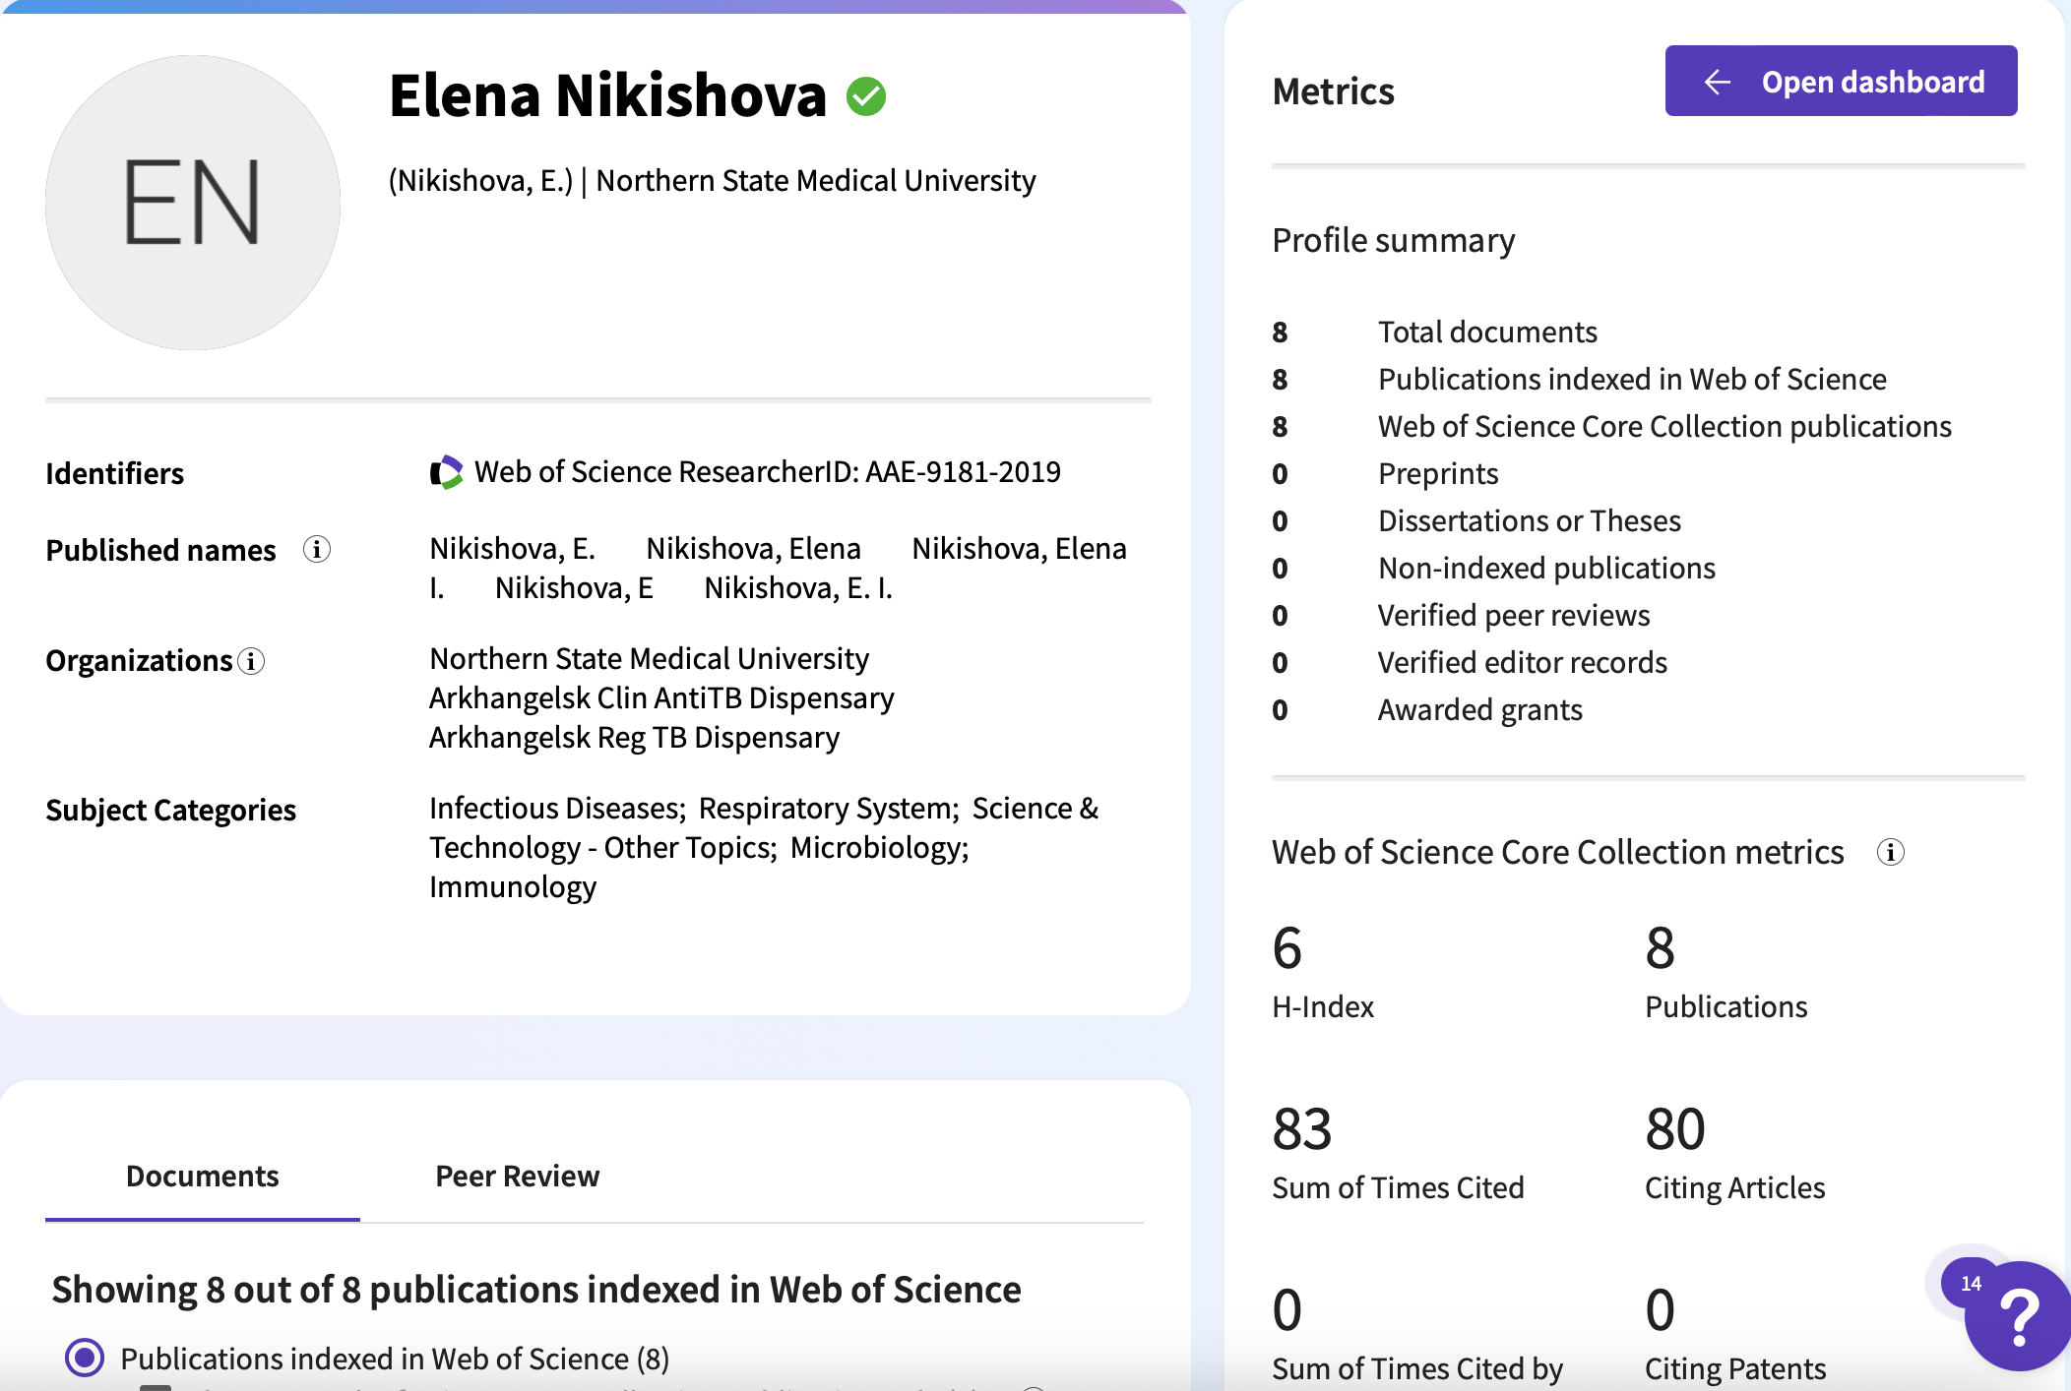
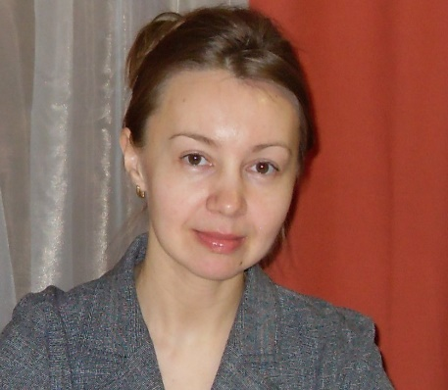

Slide 19

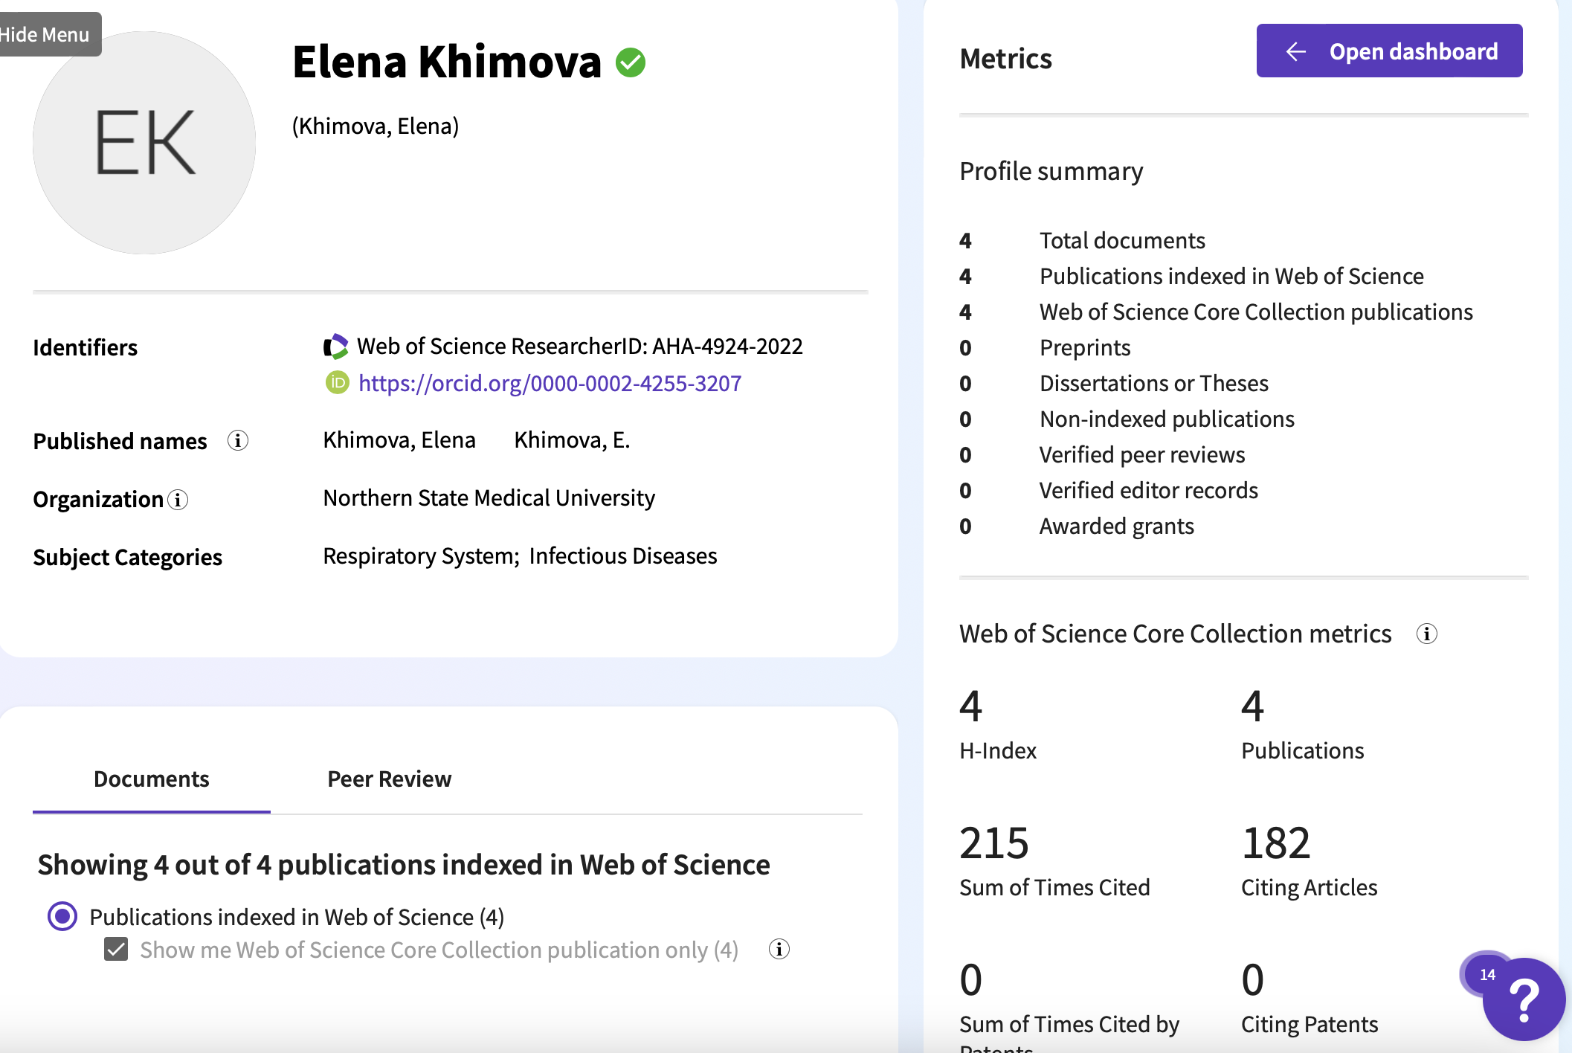

Slide 20
Спасибо за внимание
22.01.2025

